Slide 1
การจัดการการผลิตข้าวด้วยสินค้าอินทรีย์
บริษัท เดอะซันฟาร์ม มาร์เก็ตติ้ง จำกัด

Slide 2
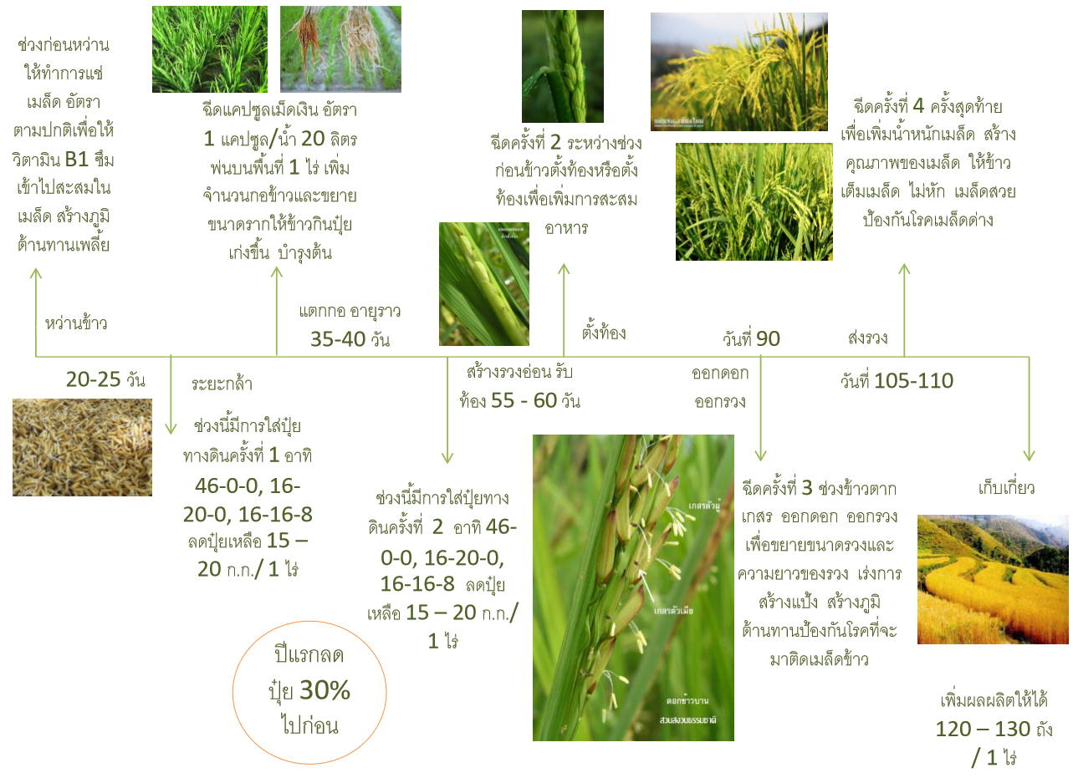
ช่วงก่อนหว่านข้าวแช่เมล็ดพันธุ์ด้วย เซนติ 1 ช้อนโต๊ะต่อข้าว 25 กก เพื่อเพิ่มอัตราการงอกที่สมบูรณ์และทำให้ข้าวเล็กทนต่อสภาพแวดล้อมและโรคช่วงระยะต้นกล้า
ช่วงสุดท้ายของการพ่น เราต้องการให้ เมล็ดข้าวสร้างน้ำหนักเนื้อแป้งให้เยอะที่สุด จำนวนเมล็ดต่อรวงมาก และติดโรคยาก ให้พ่น อัตราซ้ำเดียวกับโดสก่อนหน้านี้
ระยะแตกกอ 25-30 วันหลังหว่านข้าว สำคัญมาก เราฉีดพ่น สารไนโตรเจนออแกนิค ซุปเปอร์ ไคโตซาน 40 cc ต่อน้ำ 20 ลิตร ผสม เซนติ ซิลิคอน 1 ช้อนโต๊ะ พ่นทั่วทั้งทางดินและทางต้น
พ่นแบบเดียวกับระยะก่อนหน้านี้ เพื่อให้ข้าวตั้งท้องสมบูรณ์ ข้าวไม่อั้น รวงโผล่ยาวสุด รวงและเมล็ดอ่อนไม่ติดโรค
ช่วงระยะใส่ปุ๋ยทางดิน 46-0-0 หรือปู่ยรองพื้น 15-15-15 สามารถลดปุ๋ยลงเหลือ 15-20 กก ต่อ 1 ไร่ได้
ระยะบำรุงต้น พ่น ซุปเปอร์ ไคโตซาน 40 cc + เซนติ 1 ช้อนโต๊ะ + กรดอะมิโน เทอร่า 30 cc พ่นร่วมกับ เซ็ตต้า เพื่อป้องกันโรค 30 ซีซี ต่อน้ำ 20 ลิตร ต้นจะเขียวแกร่ง ล้มยาก แตกข้อปล้องดี ยาวและหนา แข็งแรง
การฉีดพ่น ให้พ่นซ้ำทุกๆ 10-15 วัน ระยะวันที่ 75 และ วันที่ 90 ให้เพิ่มอัตรา เทอร่าเป็น 50 cc +เซนติ 1 ช้อนโต๊ะ + เซ็ตต้า 50 ซีซี + ซุปเปอร์ไคโตซาน 50 cc ต่อน้ำ 20 ลิตร ข้าวระยะนี้จะติดโรคยาก เมล็ดใส เต่ง สร้างน้ำนมดี ต้นไม่ล้ม ทนแดดและอากาศหนาว
หลังหว่านข้าวได้ระยะ 0-4 วัน ให้พ่นสารกำจัดข้าวดีด ‘ดีด วาย’ อัตรา 1 ขวด (250 cc) ผสมสารฆ่าหญ้าระยะคุมเลน 1 ลิตร ฉีดพ่นพื้นที่ 4 ไร่

Slide 3
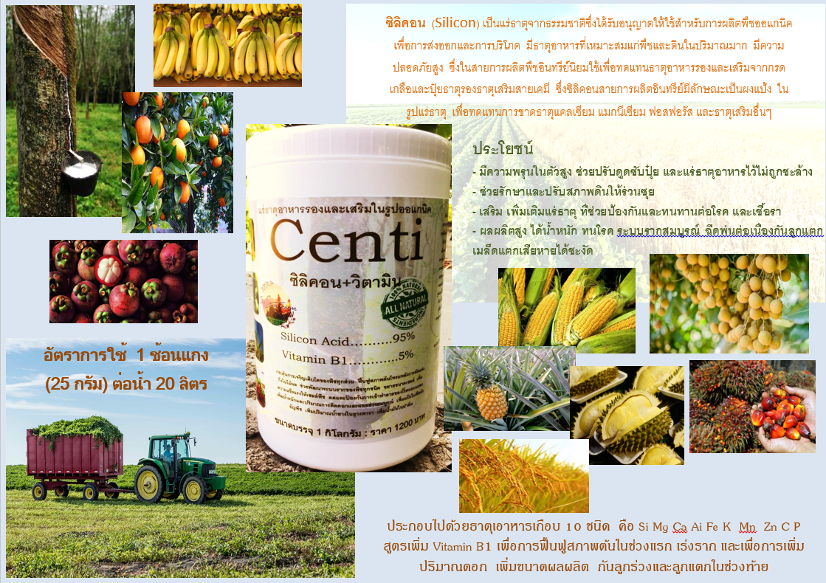
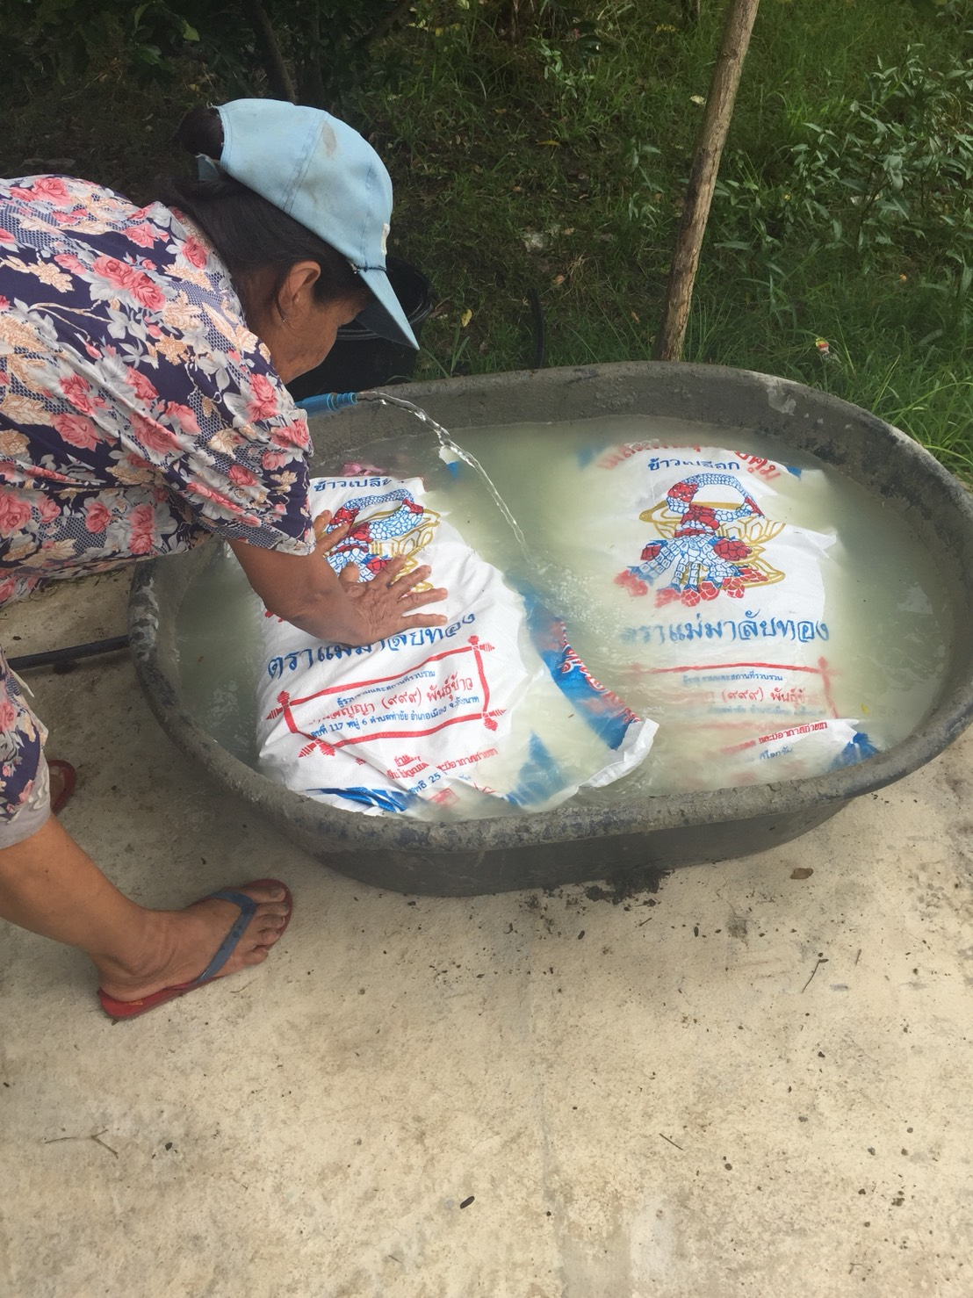
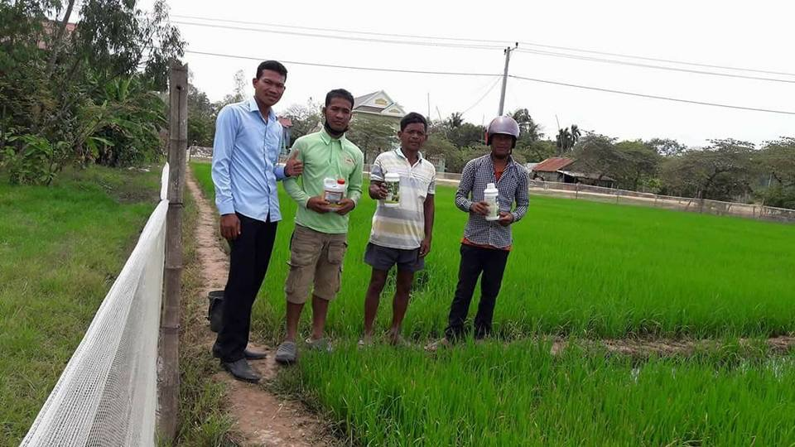
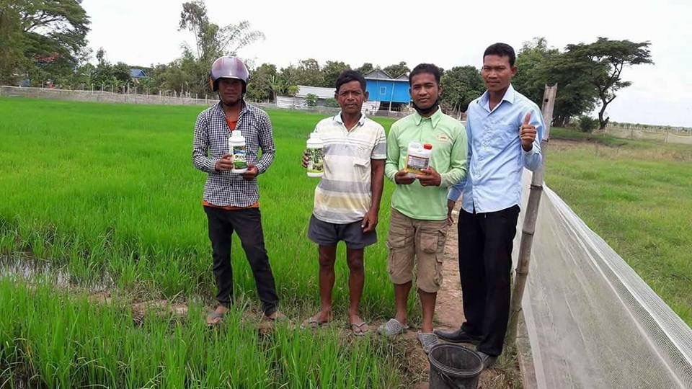

Slide 4

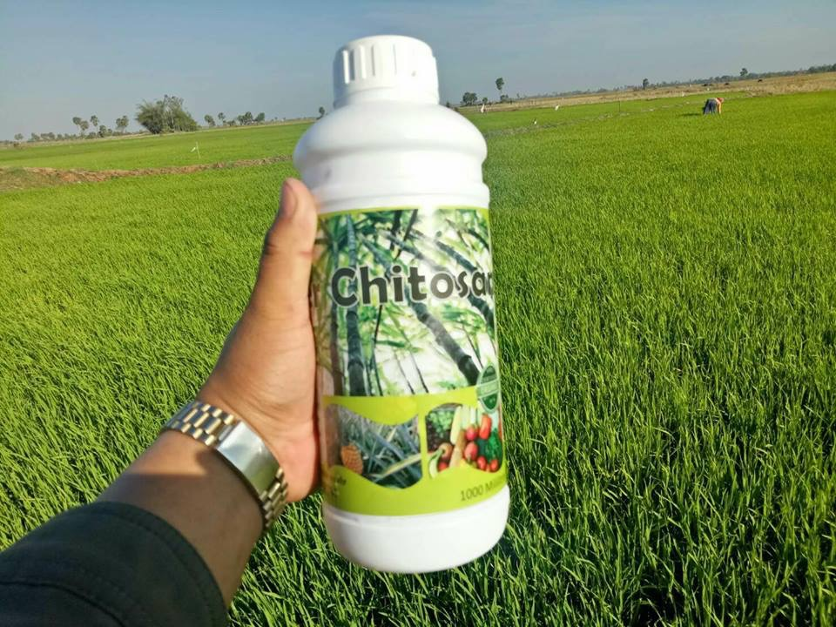
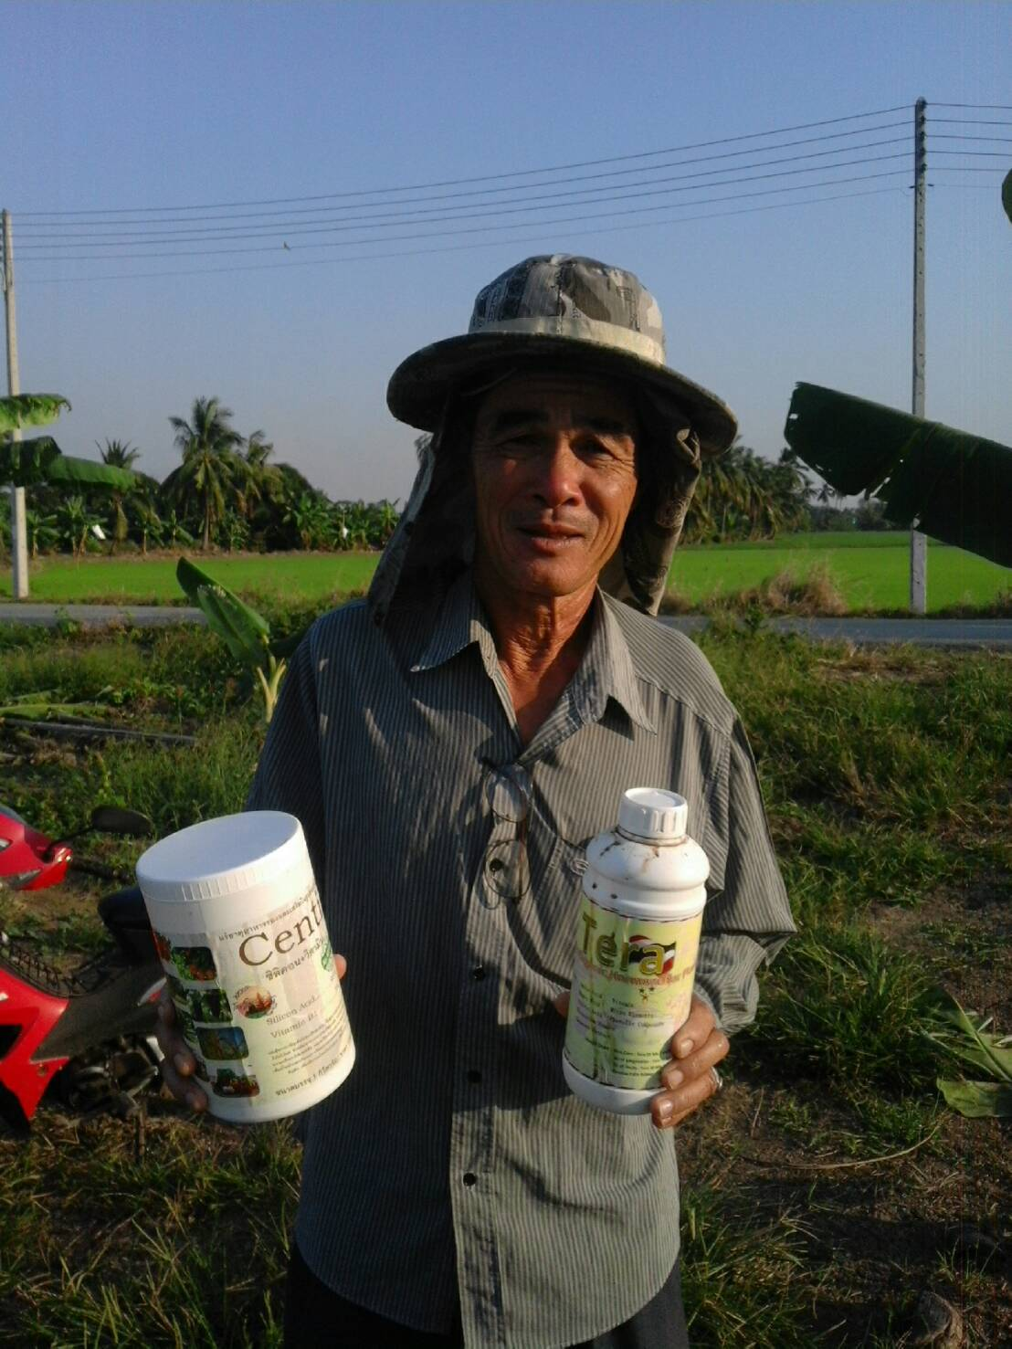

Slide 5

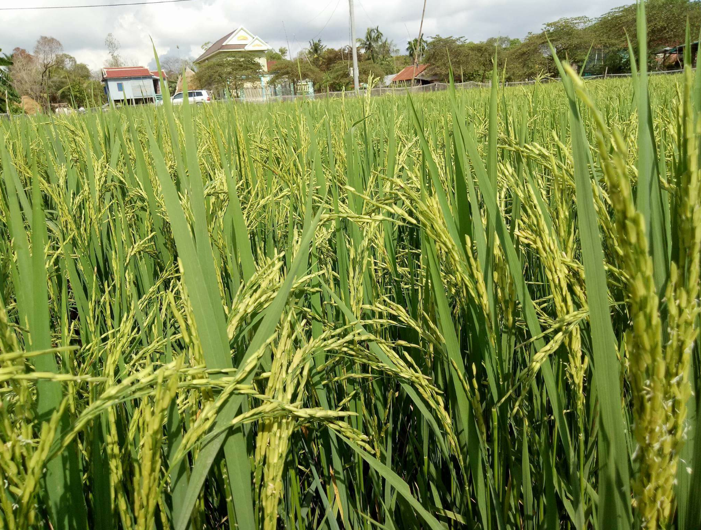
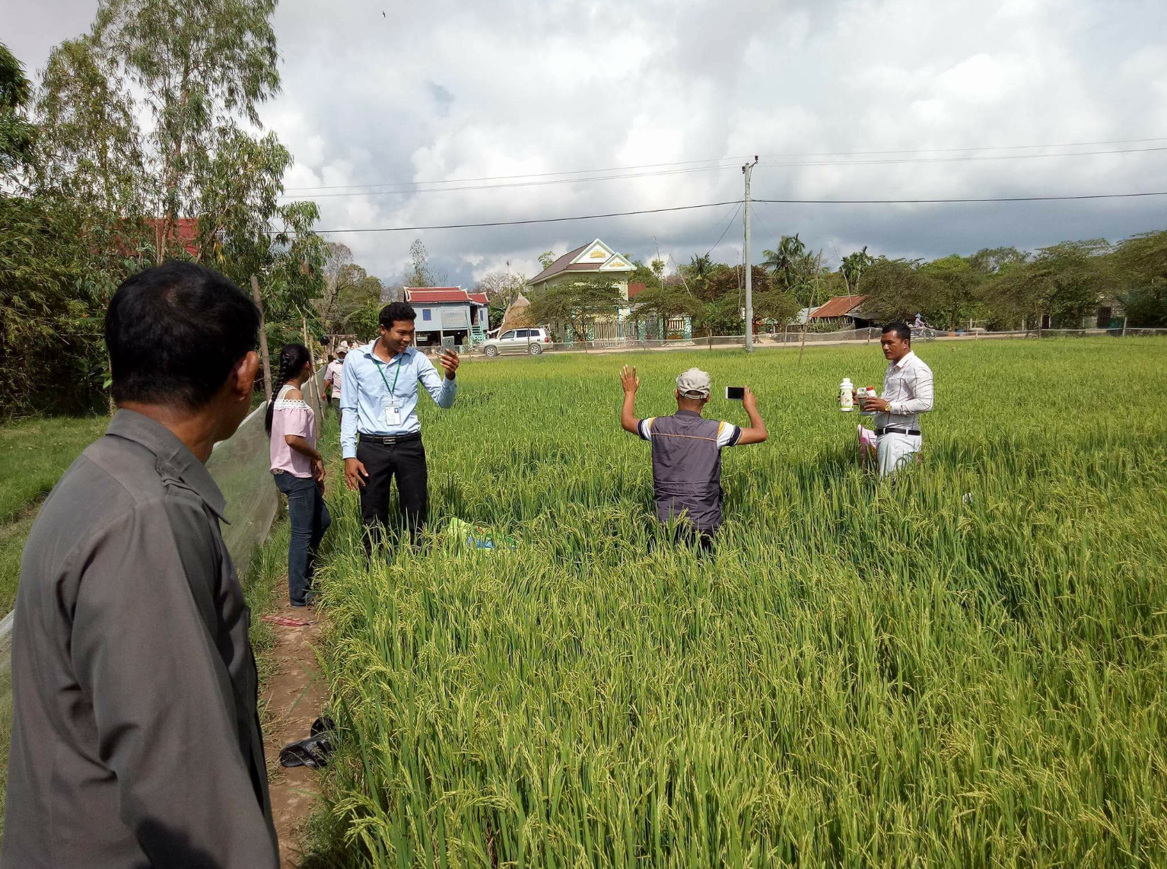

Slide 6

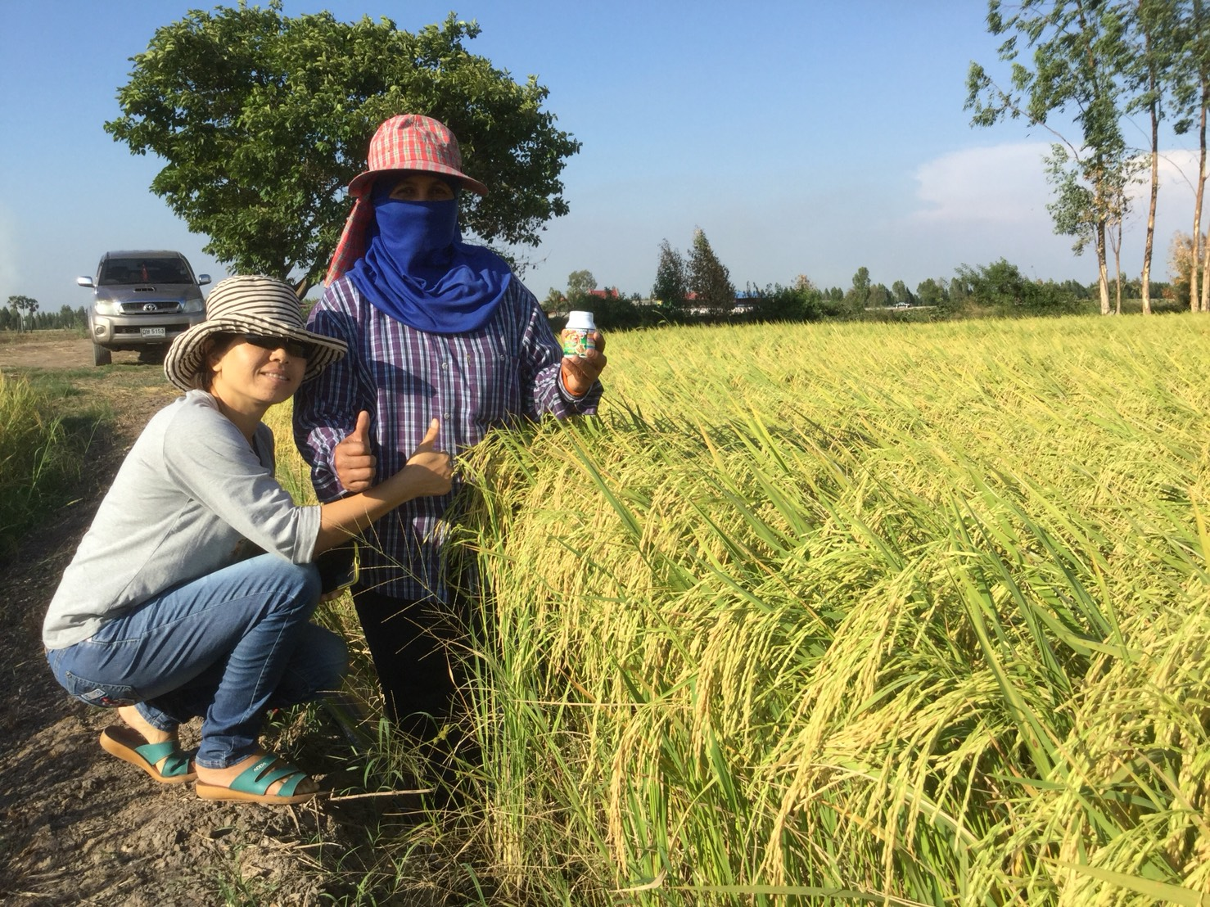
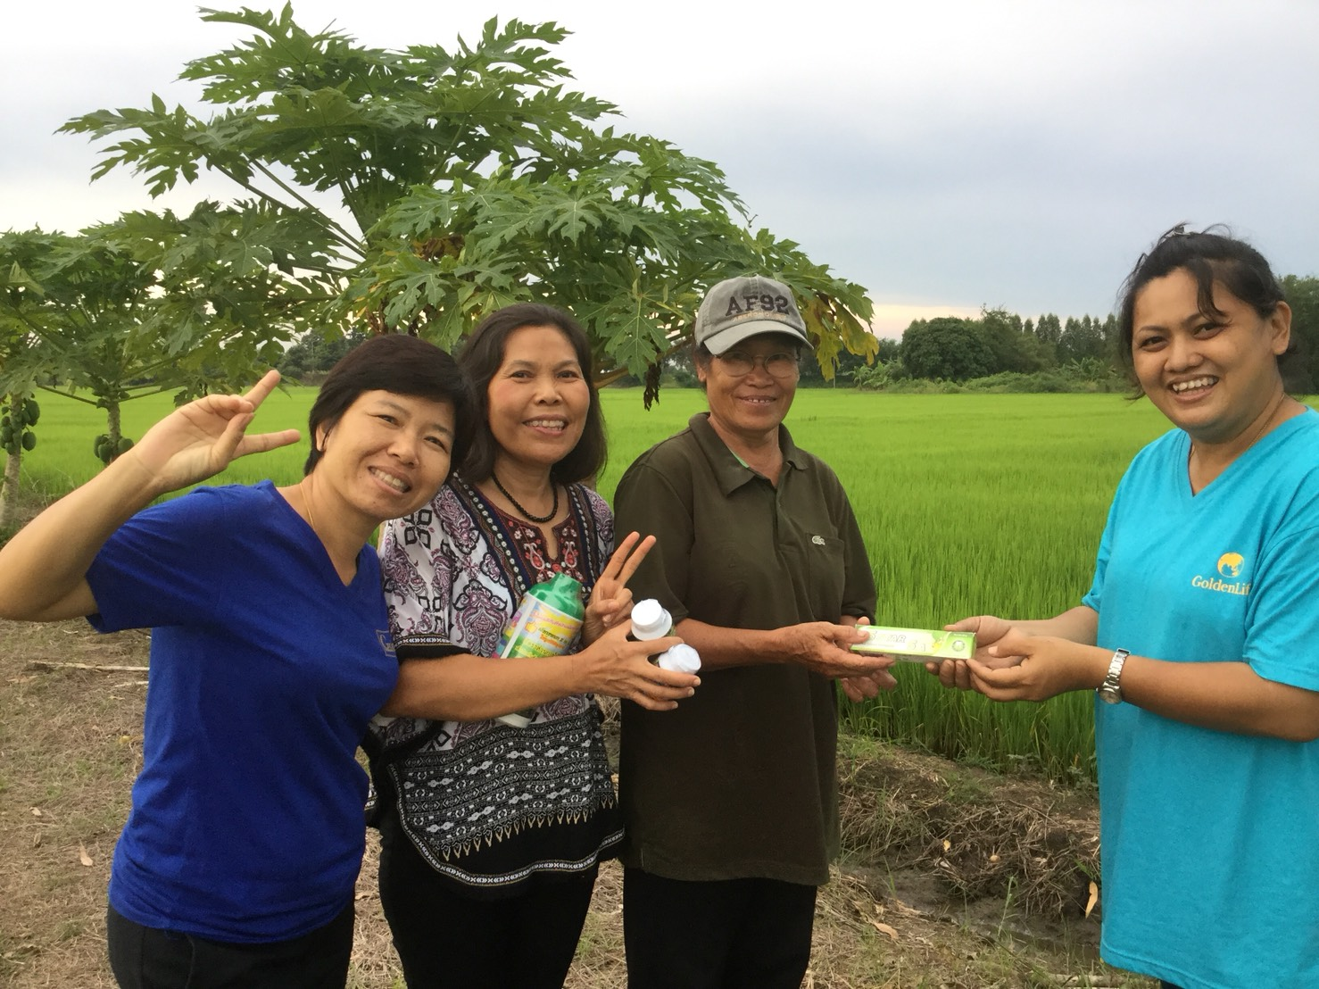
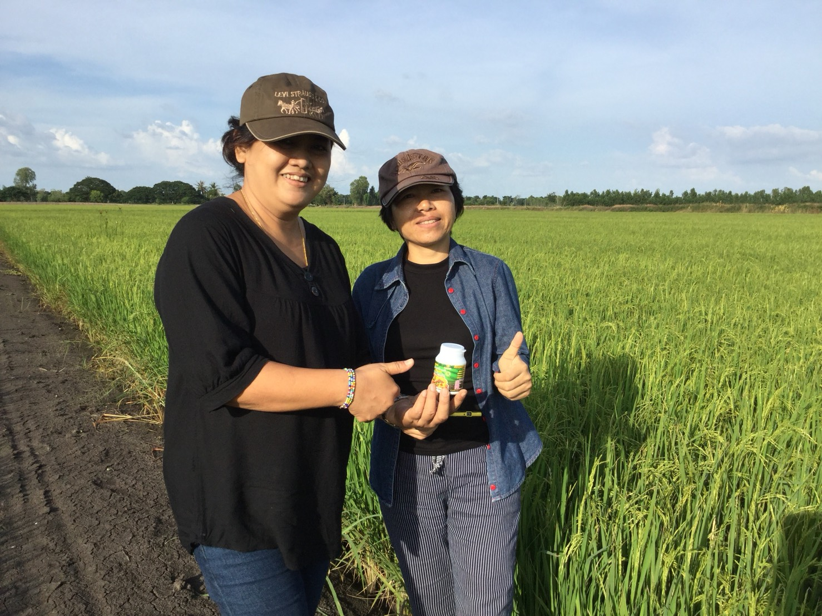

Slide 7
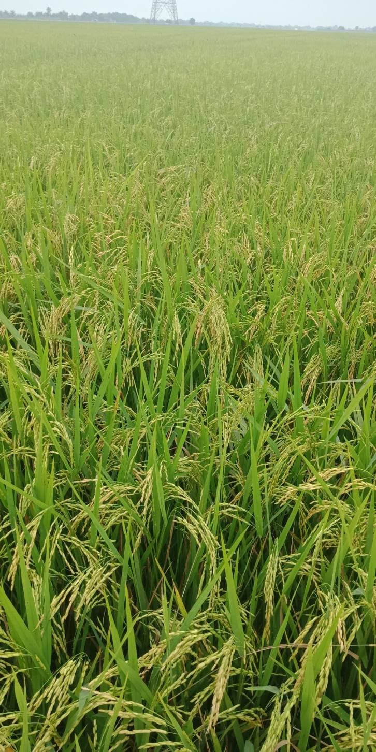
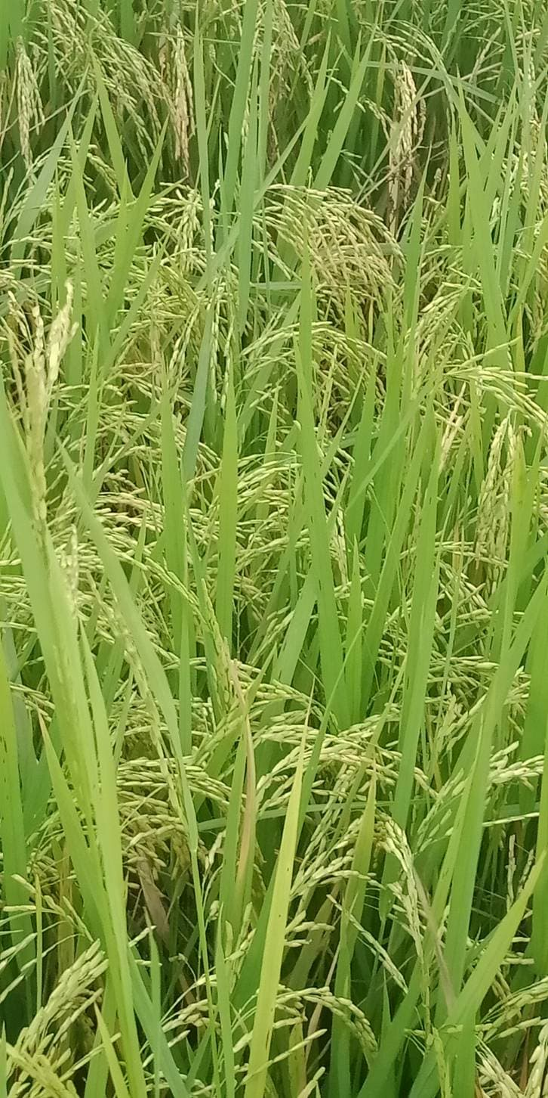
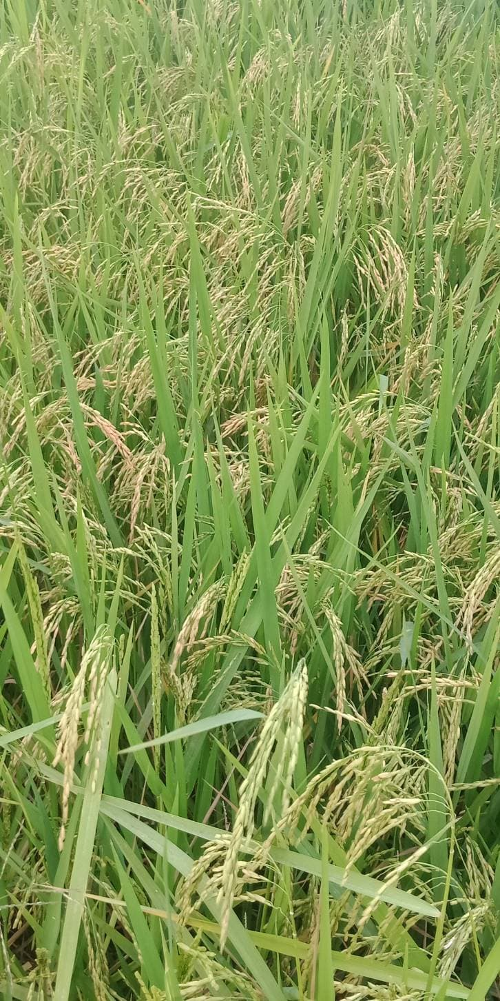
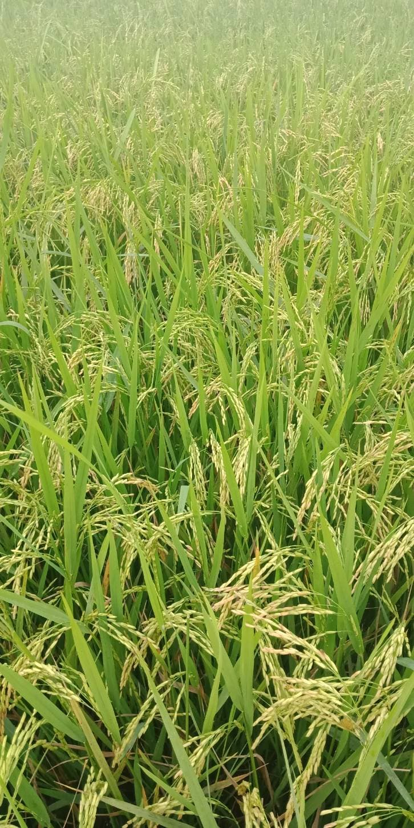
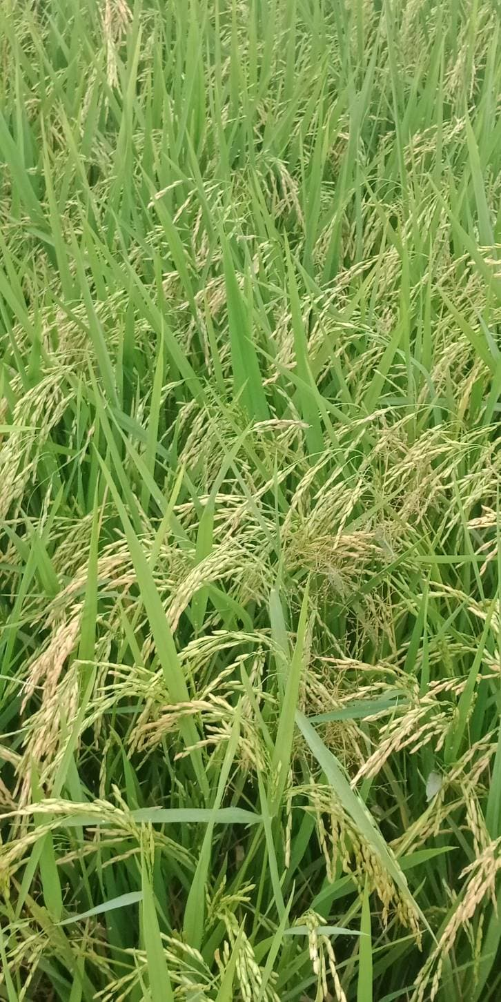
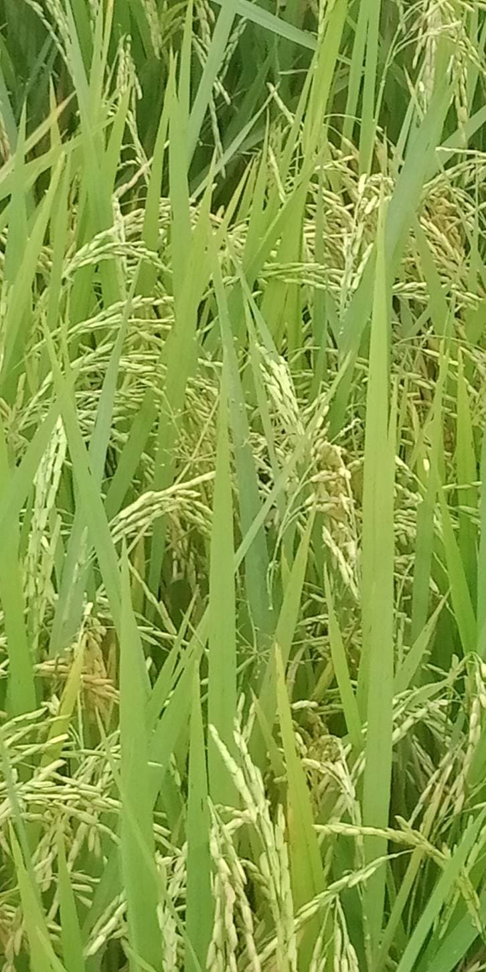
บริษัท เดอะซันฟาร์ม มาร์เก็ตติ้ง จำกัด มีประสบการณ์ในการจัดการการผลิตพืชอินทรีย์กว่า 11 ปี ครอบคลุมชนิดพืชกว่า 50 ชนิด ทั้งไม้ผล ธัญพืช พืชผัก พืชเศรษฐกิจและสมุนไพร เราพบว่า การผลิตพืชที่ดีคือการปนเปื้อนพิษจากสารเคมีน้อยที่สุด เมื่อผลผลิตไม่ติดพิษจากสารเคมีทางการเกษตรจะมีพลังในการเจริญเติบโต งอกเงยและให้ผลผลิตปริมาณมาก อีกทั้งยังเป็นการปรับปรุงบำรุงดิน และ ลดมลพิษที่ปนเปื้อนน้ำในพื้นที่ทำการเกษตร รูปและข้อมูลที่นำเสนอ ผ่านการทำงานลงพื้นที่และลงมือทำมาตลอดระยะเวลา 10 ปีกว่า จึงเล็งผลได้ และเมื่อปฏิบัติตามจะประสพผลสำเร็จอย่างแน่นอน

